Slide 1


GRAMMAR
Lesson 02
Verb To Be
VIDEOS
1) Escreva as frases usadas no vídeo:
0:40s Formas?
Video 1
02:50s Frases?
Video 2
1:00s Significados?
-
-
-
1:30s Singular?
2:20s Contrações / Encurtar?
Plural?
1:45s Estranho?
3:20s Contração Negativa?
4:45s Passado?
Contínuo?
VERBS & WORDS
Particípio?
Infinitivo?
VERBS & WORDS
2) Escreva os verbos em Inglês:
- Pular - Manter - Beijar
- Saber - Aprender - Emprestar
- Gostar - Ouvir
3) Ligue as palavras: 4) Complete as letras das palavras:
1
2
3
4
5
6
7
8
9
10
Baby
Keys
Money
Heart
City
Park
Last
Tired
Happy
Quite
A
B
C
D
E
F
G
H
I
J
Bebê
Cidade
Dinheiro
Chaves
Coração
Feliz
Parque
Cansado
Bastante
Ultimo
_p_le
_ar
_ea_l_
B_av_
H__se
__or
M_r_ie_
_al_
Y_s_er_ay
F_n_y
_erv_us
M_o_y
S_y
_ou_s
L_t_le
L_z_
Fa_our_te
Ag_
_o_est
P_l_t_
© www.trainup.com Page | 1 - 7

Slide 2

GRAMMAR
Lesson 02
Verb To Be
REPETITION
5) Complete com o Verbo To Be 6) Passe as frases para Negativa OU Positiva:
1. I___ from France.
2. You____ twenty-two.
3. My name ___ Jane.
4. She ____ a teacher.
5. They ____ students.
6. It ______ not late. (not)
7. He ______ at the hotel. (not)
8. We _____ not sick. (not)
9. I ________ his father. (not)
10. He _____ here. (not)
7) Escreva as frases na ordem correta:
11. I / a / soccer / was / player / famous.
12. born / was / He / in 1998.
13. tired / were / last / We / night.
14. The / good / was / weather / week / last.
15. were /, / home / They / Yes / at.
16. No, / weren´t / They / here.
17. happy / She / Because / wasn´t.
18. It / beautiful. / wasn´t
19. movie / good / The / wasn´t.
20. The / poor / boys weren´t.
© www.trainup.com Page | 2 - 7

Slide 3

GRAMMAR
Lesson 02
Verb To Be
QUESTIONS
8) Responda as perguntas:
1. Who is your best friend?
2. Are you married?
3. Is your family nice? Explain.
4. When were you born?
5. Are you tired?
6. Is he sick?
7. Are you tall?
8. Are they Strong?
9. Is the water cold?
10. Are you Brazilian?
11. Are you happy this week?
12. What is your name?
13. What time do you usually get up?
14. What do you do after you get back home?
15. How many hours are you on-line every day?
16. What do you like to do on weekends?
17. Is the sky blue or red?
18. Is your house big?
19. Are you at home now?
20. Where is your dog?
© www.trainup.com Page | 3 - 7

Slide 4

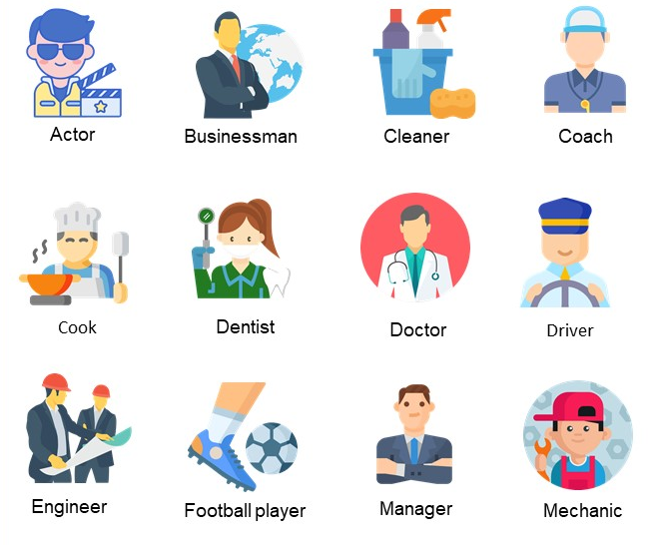
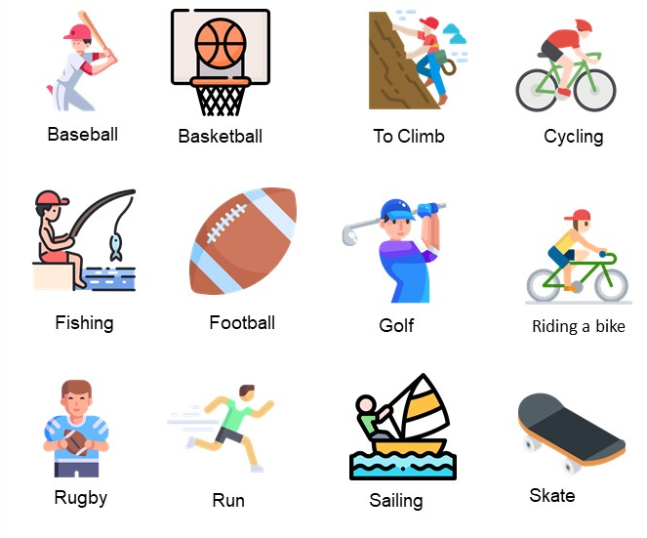
VOCABULARY
Lesson 02
Verb To Be
02 TOPICS
9) Complete as palavras das imagens:
a) What jobs pay better?
b) What job is more important for society?
c) Are you a student?
d) Are you a good cook?
e) Are you a good driver?
a) Is soccer game a religion in Brazil?
b) Do you know how to swim? Where did you learn?
c) What sports don´t you like?
d) What sports do you like?
e) Do you know how to play volleyball?
© www.trainup.com Page | 4 - 7

Slide 5

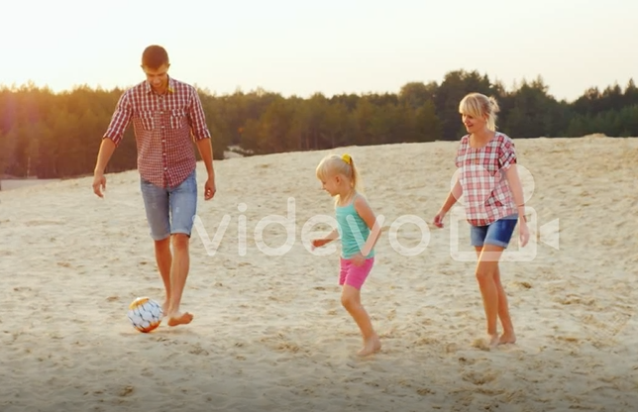
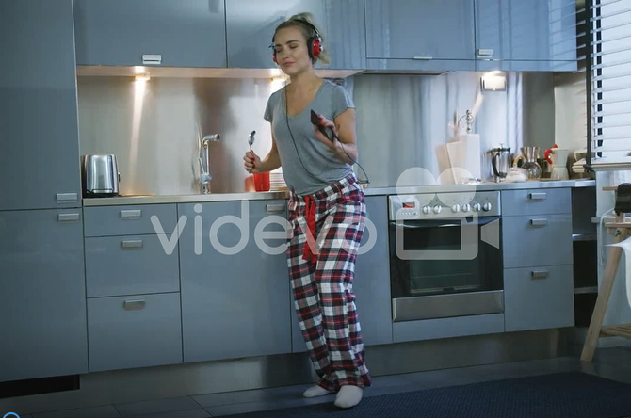
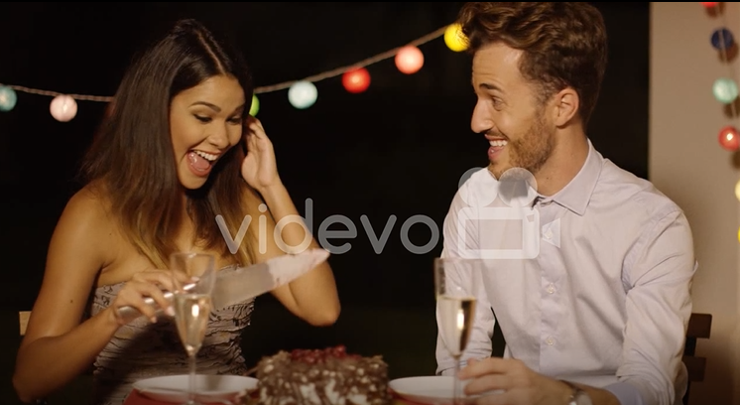
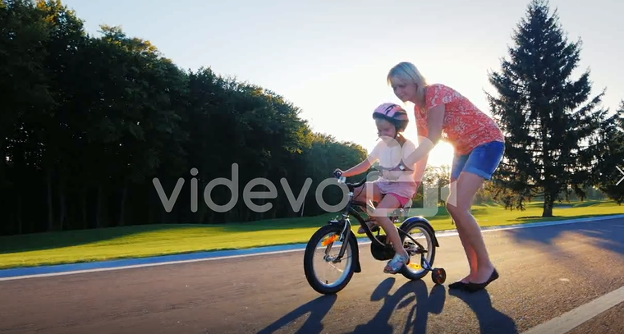
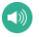



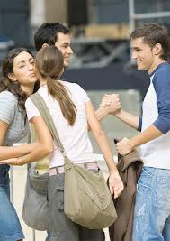
VOCABULARY
Lesson 02
Verb To Be
COMMON SENTENCES
11. Crie frases para os vídeos com I'm good at - I'm not SURE if - Be careful - It doesn’t mean :
1
2
3
4
11.1 Crie novas frases com:
I'm good at
I'm not sure if
Be careful
It doesn’t mean
11.2 Escute os audios no site e escreva:
PHRASAL VERBS
.
12) Complete as frases com os Phrasal Verbs:
Bring about - (cause) - causar, provocar
Catch up - (reach a standard ) - alcançar um padrão ou nível Come across - (meet by chance) - encontrar por acaso
They felt the need to _____________ a renewal of society.
This is the worst place I've _____________.
This will _____________ both inner and social conflicts.
Several causes operated to _____________ the war.
I have to _____________ on my sleep.
You walk on and I'll _____________ with you later.
Why don't you _____________ to our house this evening?
I want to _____________ with all your news.
Your speech didn't _____________; nobody understood your opinion.
© www.trainup.com Page | 5 - 7

Slide 6
TEST
Lesson 02
Verb To Be
14) Fale em Inglês as frases do Site:
REPETITION
1. Sou da França.
2. Você tem vinte e dois anos.
3. Meu nome é Jane.
4. Ela é professora.
5. Eles são estudantes.
6. Não é tarde.
7. Ele não está no hotel.
8. Não estamos doentes.
9. Eu não sou o pai dele.
10. Ele não está aqui.
11. Eu era um famoso jogador de futebol.
12. Ele nasceu em 1998.
13. Estávamos cansados ​​ontem à noite.
14. O tempo estava bom na semana passada.
15. Sim, eles estavam em casa.
16. Não, eles não estavam aqui.
17. Porque ela não estava feliz.
18. Não era bonito.
19. O filme não foi bom.
20. Os meninos não eram pobres.
QUESTIONS
1. Quem é seu melhor amigo?
2. Você é casado?
3. Sua família é legal? Explique.
4. Quando você nasceu?
5. Você está cansado?
6. Ele está doente?
7. Você é alto?
8. Eles são fortes?
9. A água está fria?
10. Você é brasileiro?
11. Você está feliz esta semana?
12. Qual é o seu nome?
13. A que horas você costuma se levantar?
14. O que você faz depois de voltar para casa?
15. Quantas horas você fica online todos os dias?
16. O que você gosta de fazer nos finais de semana?
17. O céu é azul ou vermelho?
18. Sua casa é grande?
19. Você está em casa agora?
20. Onde está seu cachorro?
JOBS
a) Quais empregos pagam melhor?
b) Qual trabalho é mais importante para a sociedade?
c) Você é o novo secretário?
d) Você gostaria de ser policial?
e) Você conhece um cantor ou jogador de futebol famoso?
TRANSPORTATION
a) Com que frequência você usa transporte público?
b) Estacionar é um problema em sua cidade?
c) Você gosta de usar o Uber? Por quê?
d) Você acha que o transporte público é caro?
e) Você prefere ônibus ou avião?
© www.trainup.com Page | 6 - 7

Slide 7
TEST
Lesson 02
Verb To Be
COMMON SENTENCES
1. Sou bom em desenho.
2. Ele é bom em videogames.
3. Ela é boa em natação.
4. Não sou bom em dirigir.
5. Somos bons em leitura.
6. Ela não tem certeza se vão lhe oferecer o emprego.
7. Não tenho certeza se ela retornará minha ligação.
8. Não tenho certeza se meu filho vai aprender inglês.
9. Não tenho certeza se iremos à praia.
10. Não tenho certeza se quero comprar um carro novo.
11. Cuidado com a tinta molhada.
12. Tenha cuidado para não ficar doente.
13. Cuidado para não derramar o suco.
14. Cuidado para não perder o dinheiro.
15. Tenha cuidado no caminho para casa.
16. Isso não significa que você é mais inteligente.
17. Isso não significa que eu te apoio sem reservas.
18. Isso não significa que vou me casar com você.
19. Isso não significa que você está certo.
20. Isso não significa que eu queira me mudar.
PHRASAL VERBS
1. O novo gerente decidiu trazer algumas mudanças.
2. Para acompanhar a classe, você precisa estudar todas as lições.
3. Ela o encontrou depois da escola.
© www.trainup.com Page | 7 - 7

